Slide 1

Тема урока:
« Молодёжный сленг как интересное явление в современной лингвистике».
Авторы: учащиеся 10 «А» класса и Маликина Е.Э., учитель русского языка и литературы, МБОУ Калевальская СОШ, 2012 год

Slide 2
Маликина Е.Э., учитель МБОУ «Калевальская СОШ»
Цели урока:
представить результат коллективной проектной работы об особенностях молодёжного сленга ;
выяснить коммуникативную целесообразность использования сленга;
способствовать развитию познавательной активности, приобретению навыков исследовательской работы;
сформировать свое отношение к сленгу как интересному явлению родного языка;
а также способствовать бережному и внимательному отношению к русскому языку ─ основе национальной культуры и национального самосознания.

Slide 3
Задачи:
Маликина Е.Э., учитель МБОУ «Калевальская СОШ»
Тема:
« Молодёжный сленг как интересное явление в современной лингвистике».
Цель исследования:
рассмотреть некоторые лингвистические и коммуникативные аспекты молодёжного сленга.
сделать выводы о прошлом и настоящем сленга ;
о словообразовании в области сленга;
проанализировать, обновляется ли лексика сленга и свойственно ли сленгу определенное «лексическое богатство».
выяснить, используют ли СМИ молодежный сленг;
проверить, верно ли утверждение, что сленг является разновидностью лексики ограниченной сферы употребления

Slide 4
Маликина Е.Э., учитель МБОУ «Калевальская СОШ»
План
І Что такое сленг?
Результаты анкетирования «Молодёжный сленг».
Прошлое и настоящее молодёжного сленга .
Основные способы словообразования в молодёжном сленге.
Лексическое «богатство» молодёжного сленга.
ІІ Коммуникативная целесообразность использования молодёжного сленга.
Молодёжный сленг 80-х и сленг молодёжи наших дней.
Молодёжный сленг и СМИ.
Сленг футбольных фанатов.
Молодёжный сленг в речи людей разных возрастных групп.
ІІІ Итоги работы.

Slide 5
Маликина Е.Э., учитель МБОУ «Калевальская СОШ»
Русский молодёжный сленг несомненно представляет собой интереснейший лингвистический феномен. Бытует мнение, что существование его ограничено определёнными возрастными, социальными, временными и пространственными рамками. Так ли это? Лингвистические работы некоторых отечественных учёных на эту тему имеют одну своеобразную особенность: они объясняют свои исследования сленга необходимостью глубоко изучить зло, чтобы знать, как лучше с ним бороться.
Думаю, заслуживает внимания мнение Э.М. Береговской, которая утверждает, что такой подход нельзя назвать научным, она утверждает, что « …лингвист не может и не должен бороться с языком, задача лингвиста ─ исследовать его многообразие, в том числе и ненормативные проявления».

Slide 6
Маликина Е.Э., учитель МБОУ «Калевальская СОШ»
Литературная лексика
(лексика, употребляемая либо в литературе, либо в устной речи в официальной обстановке) :
Книжные слова.
Нейтральные слова.
Стандартные разговорные.

Slide 7
Нелитературная лексика:
Эта часть лексики отличается своим разговорным и неофициальным характером.
профессионализмы
вульгаризмы
жаргонизмы
сленг
Профессионализмы ─ это слова, используемые небольшими группами людей, объединённых определённой профессией.
Вульгаризмы ─ это грубые слова, обычно не употребляемые образованными людьми в обществе, специальный лексикон, используемый людьми низшего социального статуса: заключёнными, торговцами наркотиками, бездомными и т. п.

Slide 8
Д.Е. Розенталь и М.А. Теленкова.
Словарь-справочник лингвистических терминов:
Маликина Е.Э., учитель МБОУ «Калевальская СОШ»
Арго (франц. argot – жаргон).Язык отдельных социальных групп, сообществ, искусственно создаваемый с целью языкового обособления ( иногда «потайной» язык), отличающийся главным образом наличием слов, непонятных людям непосвященным. Школьное арго. Студенческое арго. Спортивное арго. Арго картежников. Воровское арго.
Жаргон. То же, что арго, но с оттенком уничижения.
Сленг. Слова и выражения, употребляемые лицами определенных профессий или социальных прослоек. Сленг художников. Сленг моряков.

Slide 9
Маликина Е.Э., учитель МБОУ «Калевальская СОШ»
Итак, сленг ─ это слова, которые часто рассматривают как нарушение норм стандартного языка. Это очень выразительные, ироничные слова, служащие для обозначения предметов, о которых говорят в повседневной жизни. Необходимо отметить, что некоторые учёные жаргонизмы относят к сленгу, т.е. не выделяют их в самостоятельную группу.
Сам термин «сленг» в переводе с английского означает:
речь социально или профессионально обособленной группы в противоположность литературному языку;
2) вариант разговорной речи, не совпадающий с нормой литературного языка.

Slide 10

Маликина Е.Э., учитель МБОУ «Калевальская СОШ»
Коммуникативная целесообразность использования сленга
http://www.tv-tvs.ru/index.php?option=com_content&task=view&id=798&Itemid=37 телеканал Пущино

Slide 11

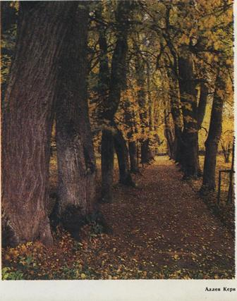
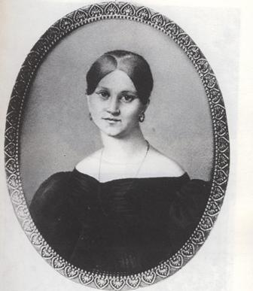
Маликина Е.Э., учитель МБОУ «Калевальская СОШ»
А. С. Пушкин
К***
Я помню чудное мгновенье:
Передо мной явилась ты,
Как мимолетное виденье,
Как гений чистой красоты.
А. П. Керн

Slide 12

Маликина Е.Э., учитель МБОУ «Калевальская СОШ»
Рефлексия:
Пожалуйста, сформируйте свое отношение к данному проекту и сленгу как интересному явлению родного языка.

Slide 13
Маликина Е.Э., учитель МБОУ «Калевальская СОШ»
Выводы:
Проект-
Пожалуй, данный проект актуален. Решает важнейшие образовательные, воспитательные и обучающие задачи.
Молодёжный сленг – это интересное лингвистическое явление современности, чаще всего это всё-таки словесная игра, маска, попытка преодолеть обыденность. Сленг постоянно обновляется, но ограничен тематически. Он обладает внутри себя определенным лексическим и словообразовательным богатством, хотя сленгизмы имеют размытое лексическое значение и не могут передать точную информацию. Слова молодёжного сленга эмоционально окрашены, и всё же сленг не передаёт весь спектр наших эмоций.

Slide 14
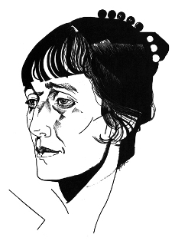
Маликина Е.Э., учитель МБОУ «Калевальская СОШ»
23 февраля 1942
Мужество.
Мы знаем, что ныне лежит на весах
И что совершается ныне.
Час мужества пробил на наших часах,
И мужество нас не покинет.
Не страшно под пулями мертвыми лечь,
Не горько остаться без крова, ─
И мы сохраним тебя, русская речь,
Великое русское слово.
Свободным и чистым тебя пронесем,
И внукам дадим, и от плена спасем
Навеки!
А.А. Ахматова.

Slide 15
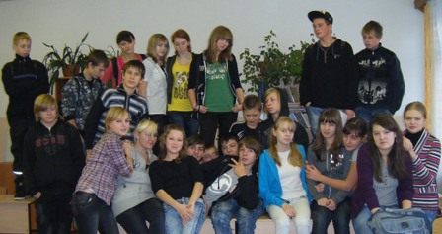
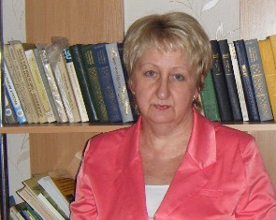
Маликина Е.Э., учитель МБОУ «Калевальская СОШ»
Над презентацией работали:
Учащиеся 10 А класса и учитель русского языка и литературы МБОУ Калевальская СОШ Маликина Елена Эркиевна.

